Slide 1
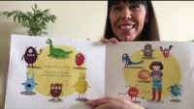
Maggie’s Monsters

